Slide 1
UNIVERSIDAD AUTÓNOMA DEL ESTADO DE MÉXICO.
CENTRO UNIVERSITARIO UAEM VALLE DE MEXICO.
CARRERA: LICENCIATURA EN DERECHO.
UNIDAD DE APRENDIZAJE: DERECHO DE LAS PERSONAS Y FAMILIA.
ANTECEDENTES DEL DERECHO DE FAMILIA.
MARZO 2018
ELABORO: MARIA KATYA PEREZ MONTAÑO

Slide 5

Introducción
La Unidad de Aprendizaje de Derecho de las Personas y de la Familia, desarrolla como función primordial un proceso compartido constructivo y de esta manera comprender las Instituciones Jurídicas actuales que regulan a la familia para enfrentar la realidad legal, social, política y económica de una sociedad civil.
Fuente: http://derecho.uaemex.mx/cronica.html

Slide 6
Objetivo
Identificar al Derecho Civil para su conceptualización doctrinal u legal, relacionándolo con las disciplinas para generar una actitud critica y valorativa de las normas que regulan las relaciones que se desprenden de la familia.
Fuente: https://image.slidesharecdn.com/derechocivil-101206092451-phpapp01/95/derecho-civil-13-728.jpg?cb=1291627529

Slide 7
Contenido
1. 1 Antecedentes del Derecho Civil
1.1.1 Concepto
1.1.2 Objeto
1.1.3 Importancia
1.1.4 Naturaleza Jurídica
1.1.5 Evolución
1.1.6 Relación del Derecho Civil con otras disciplinas
Fuente: https://sites.google.com/site/estructurajuridicaaldj/unidad-3-derecho-privado-y-sus-ramas/3-1-derecho-civil

Slide 8

Contenido
1.2 Derecho de Familia
1.2.1 Concepto
1.2.2 Origen
1.2.3 Características
1.2.4 Evolución
Fuente: http://lalabogadas.com/derecho-de-familia/

Slide 9
Antecedentes del Derecho Civil
El derecho Civil, tal y como lo conocemos hoy en día, viene derivado del hecho de codificación que se inicio a finales del siglo XVIII y que terminó siendo creado a principios del siglo XIX.
Fuente: http://antecedentes.net/wp-content/uploads/2015/04/Firma-de-los-derechos-civiles.jpg

Slide 10
Antecedentes del Derecho Civil
Hasta entonces, el derecho civil venía siendo una simple recopilación de leyes, ordenadas cronológicamente y en ocasiones ordenadas según algunas materias determinadas.
Esta codificación consiguió un poco de coherencia dentro del sistema del Derecho Civil, sobre todo se trataba de no acumular leyes contradictorias entre sí.
Fuente: http://antecedentes.net/wp-content/uploads/2015/04/Derecho-romano-economico.jpg

Slide 11
Antecedentes del Derecho Civil
Es importante el seguimiento del nacimiento del Derecho Civil, por lo que se invita al alumno ver y analizar los contenidos de la presentación anexa.
Presentación
Cervantes Osmar, (2015) https://prezi.com/cefs2fcphlbq/antecedentes-del-derecho-civil/consultado 22 de marzo de 2016.
https://prezi.com/cefs2fcphlbq/antecedentes-del-derecho-civil/
Fuente:https://www.timetoast.com/timelines/antecedentes-historicos-del-derecho-notarial-5859fa4b-7517-443a-b85f-9aff324180c3

Slide 12
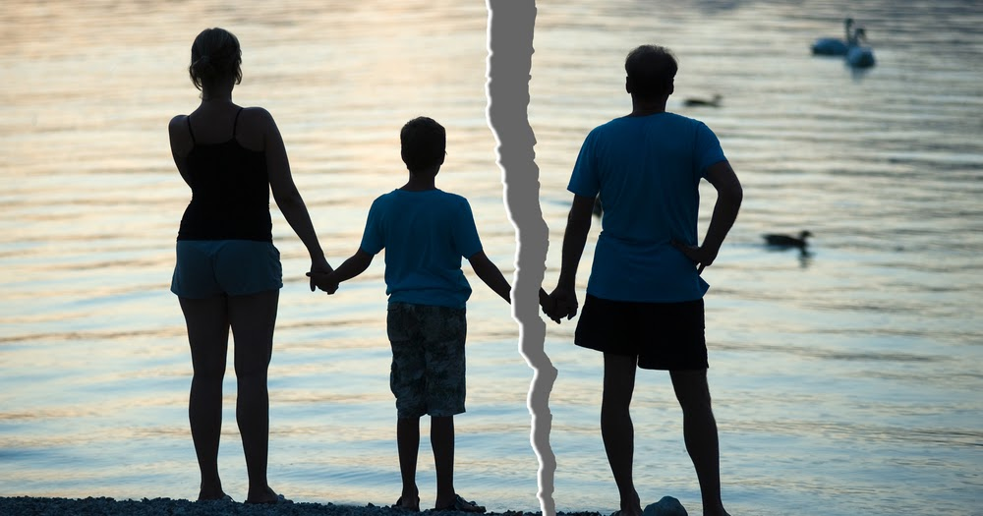
Concepto
El Derecho es el conjunto de normas que imponen deberes y normas que confieren facultades, que establecen las bases de convivencia social y cuyo fin es dotar a todos los miembros de la sociedad de los mínimos de seguridad, certeza, igualdad, libertad y justicia.
Fuente: http://dofh.org/wp-content/uploads/2012/05/brokenfamily.jpg

Slide 13
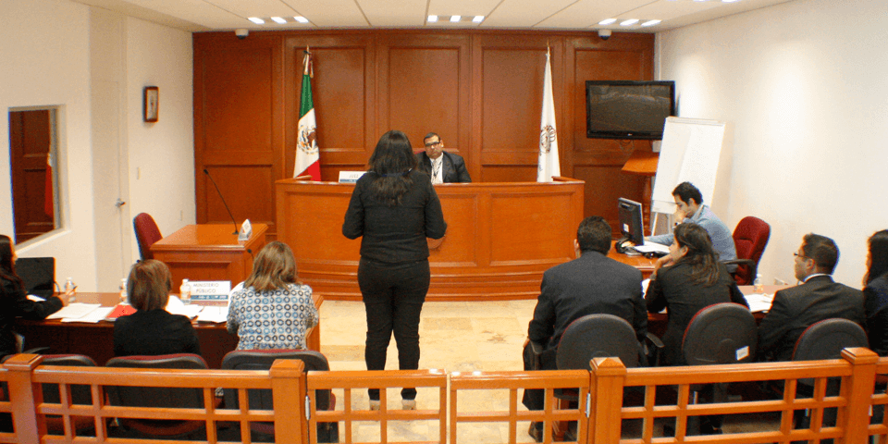
Concepto
Esta rama del derecho acepta a cada ser humano como sujeto de derecho, independientemente de sus actividades particulares. Por lo general, está compuesto por las normas que forman parte del código civil.
Definición de derecho civil -Qué es, Significado y Concepto http://definicion.de/derecho-civil/#ixzz3xzVlcFma.
Fuente: http://www.iussemper.edu.mx/noticias/los-9-principios-rectores-los-juicios-orales-materia-familiar/

Slide 14
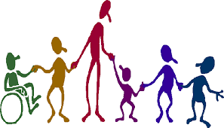
Objeto
Es la conducta humana y la distinción entre los derechos reales y los derechos personales, distinción que es fundamental en el Derecho Privado.
Fuente: https://i0.wp.com/www.juicios.org/wp-content/uploads/2018/04/derechos-personales.png

Slide 15

Importancia
El derecho civil, por lo tanto, se orienta a al hombre en tanto ser social y desde esta perspectiva debe entenderse su importancia; dado lo expuesto, se considera al mismo como parte del denominado derecho privado, derecho relativo a las personas y a las relacionas que establecen entre sí.
Fuente: https://www.infoderechocivil.es/2013/08/accesion-mueble-mueble-mezcla.html

Slide 16
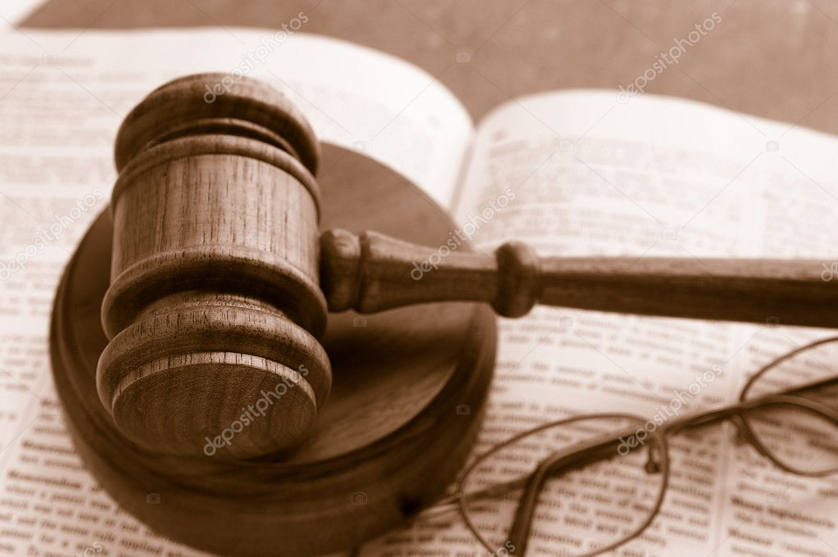
Naturaleza Jurídica
La imprecisión de la definición y la necesidad de una detentación efectiva del bien o derecho, llevan a la mayor parte de la doctrina a considerar la posesión como un hecho con efectos jurídicos.
https://sp.depositphotos.com/9324388/stock-photo-judges-court-gavel-on-a.html

Slide 17

Naturaleza jurídica
Si bien la posesión no es un derecho en sí, es necesaria una protección de la misma, de forma que un poseedor no se vea en la obligación de probar su título posesorio (el motivo por el cual posee lícitamente) cada vez que alguien intente interrumpir su posesión.
Fuerte: https://advocatius.com.mx/la-usucapion-prescripcion-adquisitiva/

Slide 18
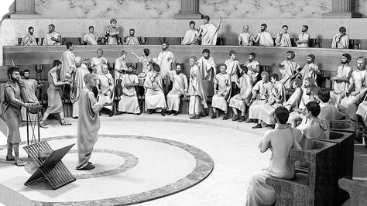
Evolución del Derecho Civil
La evolución histórica del Derecho civil nos lo presenta como el sector del ordenamiento jurídico que se ocupa de la persona y sus diferentes estados, de su patrimonio y del tráfico de bienes.
Fuente: http://www.la-razon.com/index.php?_url=/la_gaceta_juridica/Evolucion-Concepto-Derecho-Civil_0_1544245641.html

Slide 19
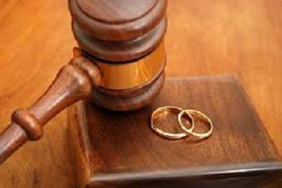
Relación del Derecho Civil con otras disciplinas
Tomando en consideración que dentro del seno del derecho, sea público o privado, se han venido destacando algunas ramas autónomas y de gran importancia en el ámbito social.
Fuente: https://jorgemachicado.blogspot.com/2009/02/que-es-el-derecho-de-familia.html

Slide 20
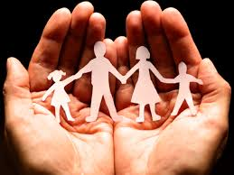
Relación del Derecho Civil con otras disciplinas
Tenemos que en el derecho civil se regulan todas las relaciones entre particulares que no sean comerciales, agrarias u obreras.
Mas conviene precisar, dentro de estas relaciones entre particulares, cuáles son las que específicamente regula el derecho civil.
Fuente: https://profesorlegal.com/producto/curso-derecho-civil-i/

Slide 21

Relación del Derecho Civil con otras disciplinas
En la organización jurídica del patrimonio y de las relaciones que se originan entre particulares en razón de los derechos reales y personales, el derecho civil se encarga sólo de regular los vínculos que aun teniendo contenido económico no sean de naturaleza comercial, obrera o agraria.
Fuente: https://www.fotosearch.com.br/DSN054/2336654/

Slide 22
Derecho de familia
El Derecho de familia o Derecho familiar es el conjunto de normas e instituciones jurídicas que regulan las relaciones personales y patrimoniales de los miembros que integran la familia, entre sí y respecto de terceros.
Fuente: http://www.bufetezulueta.es/abogados-especialistas-en-derecho-de-familia

Slide 23
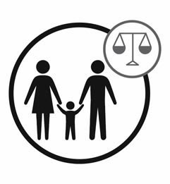
Concepto de Derecho de Familia
Es la parte del Derecho Civil que tiene por objeto la relaciones jurídicas familiares: relaciones conyugales, paterno-filiales, tanto en su aspecto personal como patrimonial, la tutela y las demás instituciones de protección de menores e incapacitados. Constituye el eje central la familia, el matrimonio y la filiación.
http://www.enciclopedia-juridica.biz14.com/d/derecho-de-familia/derecho-de-familia.htm
Fuente: http://abogadosrodriguezmonzon.com/derfamilia/

Slide 24
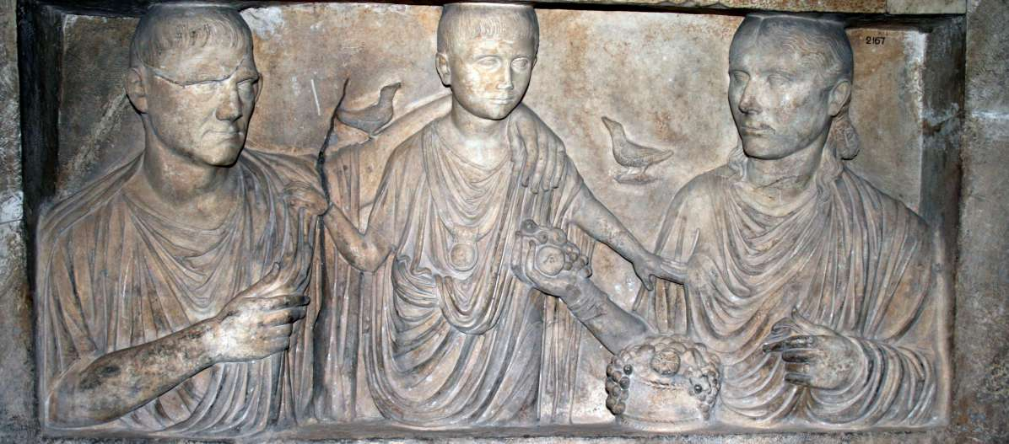
Origen del derecho de familia
La familia no es una institución natural, sino que es un producto evidentemente cultural y posee una evolución desde la promiscuidad absoluta hasta la relativa.
Fuente: https://www.derechoromano.es/2011/12/la-familia-romana.html

Slide 25
Origen del derecho de Familia
Es cierto que puede hablarse de un «polimorfismo familiar»: los hombres, a lo largo de la historia, han organizado sus relaciones sexuales y familiares de formas bien diferentes: poliandria, poligamia, patriarcado, matrimonio monógamo, matriarcado, repudio, divorcio, homosexualismo, amor libre, promiscuidad, etc., ninguna de estas situaciones es una novedad.
Fuente: https://www.lanzadigital.com/opinion/la-familia-fruto-del-estado-2/

Slide 26
Origen del derecho de Familia
Podemos preguntarnos si, de esta variedad, se concluye el carácter contingente de la familia, o también si todas estas realidades son igualmente naturales.
No olvidemos mencionar las familias consanguíneas, punalúas y sindiásmicas.
Fuente: https://www.derechoromano.es/2011/12/la-familia-romana.html

Slide 27
Características
Contenido moral o ético: esta rama jurídica habitualmente posee normas sin sanción o con sanción reducida y obligaciones (o más propiamente deberes) fundamentalmente incoercibles. Por ello no es posible obtener el cumplimiento forzado de la mayoría de las obligaciones de familia, quedando entregadas al sentido ético o a la costumbre
Fuente: http://dibujossincopyright.blogspot.com/2012/08/dibujo-de-un-policia-alto-stop.html

Slide 28
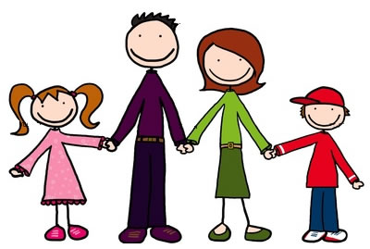
Características
Regula situaciones o estados personales: es una disciplina de estados civiles que se imponen erga omnes (respecto de todos). Además, dichos estados pueden originar relaciones patrimoniales pero con modalidades particulares, pues son consecuencia de tales estados y por tanto, inseparables de ellos.
https://zullyporatelli.files.wordpress.com/2013/06/familia1.jpg

Slide 29
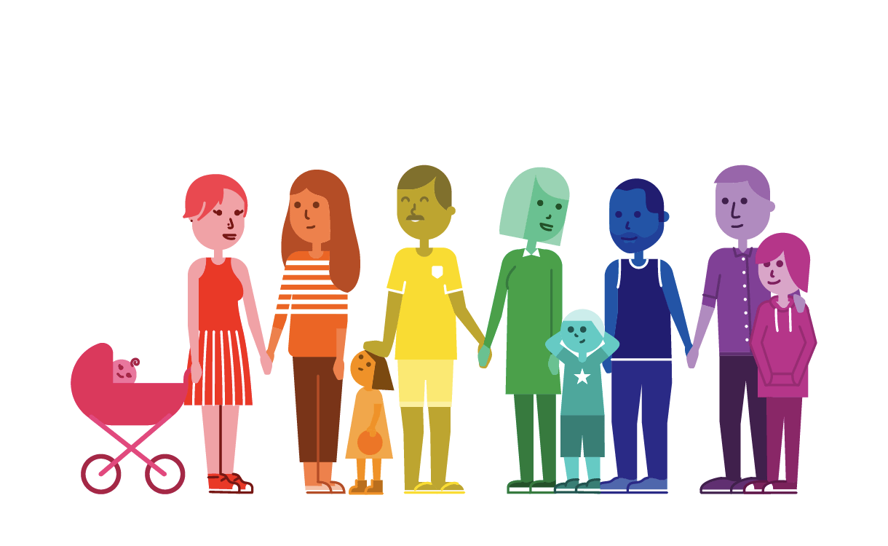
Características
Predominio del interés social sobre el individual: esta rama posee un claro predominio del interés social (o familiar) en sustitución del interés individual. Ello genera importantes consecuencias:
Fuente: http://terceravia.mx/2016/11/2016-escuelas-continuan-negando-acceso-a-la-educacion-a-hijos-familias-homoparentales/

Slide 30

Características
Normas de orden público: No se deja a la voluntad de las personas la regulación de las relaciones de familia; sin perjuicio que tal voluntad sea insustituible en muchos casos (como en el matrimonio o la adopción), pero solo para dar origen al acto (no para establecer sus efectos).
Fuente: https://afrofeminas.com/2016/09/08/sobre-la-palabra-mulata/

Slide 31

Características
Reducida autonomía de la voluntad: En general, se prohíbe cualquier estipulación que contravenga sus disposiciones. Un importante excepción la constituyen las normas sobre los regímenes patrimoniales del matrimonio.
Fuente: https://www.babygest.es/paternidad-homosexual-a-favor-o-en-contra/paternidad-homosexual/

Slide 32
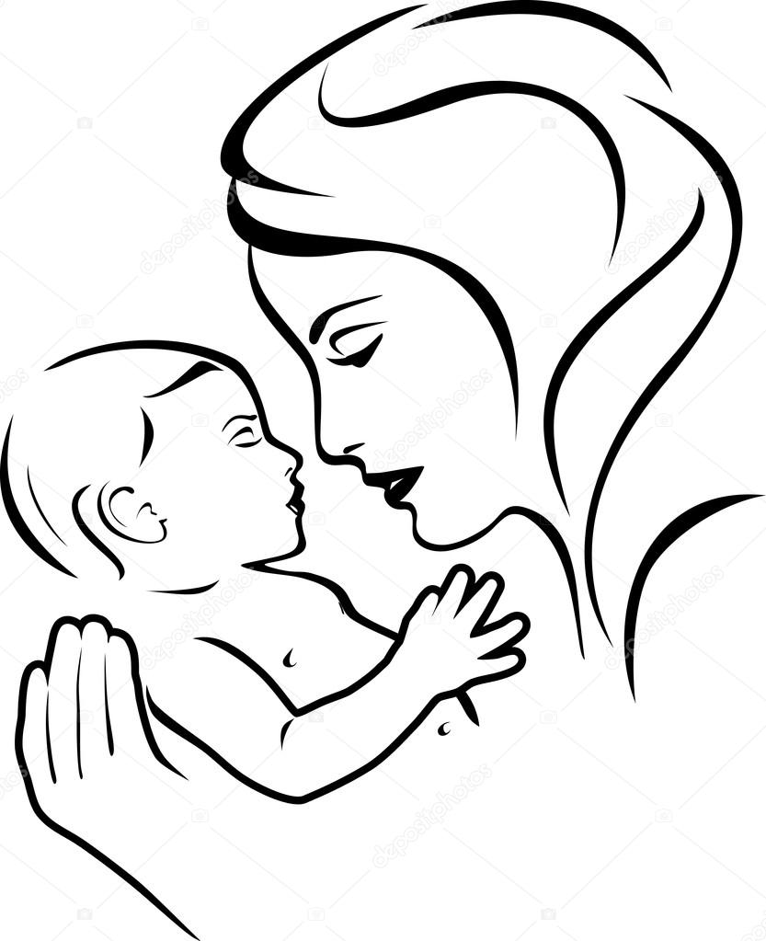
Características
Relaciones de familia: se origina determinadas relaciones de superioridad y dependencia o derechos-deberes, especialmente entre padres e hijos (como la patria potestad), aunque la mayoría de los derechos de familia tienden a ser recíprocos (como es el caso del matrimonio).
Fuente: https://mx.depositphotos.com/107229134/stock-illustration-baby-and-mother-black-and.html

Slide 33
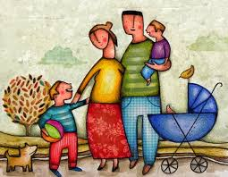
Características
Los actos de familia son habitualmente solemnes, o sea, requieren de ciertas formalidades (por ejemplo, el matrimonio, la adopción, etc.); y comúnmente no pueden ser objeto de modalidades (por ejemplo, no pueden estar sujetas a plazo).
Fuente: http://unadelosantiguosninos.blogspot.com/2013/11/madre-familia-y-hogar.html

Slide 34
Evolución
En las últimas tres décadas la evolución del Derecho de Familia ha vivido una verdadera revolución al incorporársele, entre otros cambios, un tercer régimen conyugal al matrimonio, un nuevo sistema filiativo, el divorcio y la corresponsabilidad en el cuidado personal de los hijos. A ellos se suma la nueva institucionalidad a través de los Tribunales de Familia.
Fuente: https://evtvmiami.com/ricky-martin-confeso-su-deseo-porque-sus-hijos-sean-gays/

Slide 35
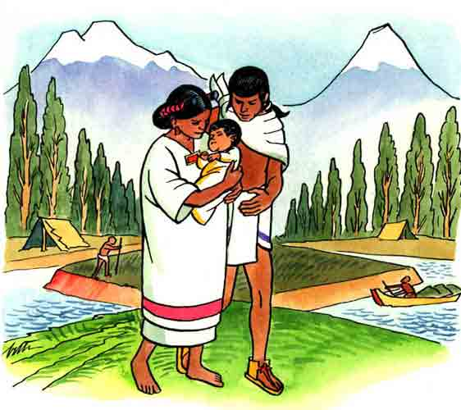
Evolución
Es importante el seguimiento del nacimiento del Derecho familiar, por lo que se invita al alumno ver y analizar los contenidos de la presentación anexa.
Fuente: http://dalilicastro.blogspot.com/2016/05/derecho-familiar.html
https://prezi.com/hs2pcexc6oah/evolucion-historica-de-familia-y-del-derecho-de-familia/
Fuente: https://blogs.ua.es/aztecasml/2012/01/05/la-familia-azteca/

Slide 36
Guión explicativo
ES UN MATERIAL DISEÑADO PARA QUE EL DOCENTE LO UTILICE EN LA PRIMERA UNIDAD DE COMPETENCIA DERECHO DE LAS PERSONAS Y DE LA FAMILIA.
PARA TENER MAYOR PROVECHO DEL MATERIAL, ES RECOMENDABLE QUE LOS ALUMNOS REALICEN INVESTIGACION PREVIA DE LOS TEMAS QUE SE TRATAN EN CLASE.
SE DESARROLLA POR PARTE DEL DOCENTE, UNA EXPOSICION, CON EJEMPLOS, POSTERIORMENTE CON CASO PRACTICOS.
PARA REFORZAR LOS CONOCIMIENTOS, EL DOCENTE PUEDE AUXILIARSE DE MAPAS CONCEPTUALES Y LLUVIA DE IDEAS O DISCUSIONES GRUPALES.

Slide 37
Referencias
http://www.uchile.cl/noticias/103340/la-evolucion-del-derecho-de-familia-y-la-pension-alimenticia
https://prezi.com/hs2pcexc6oah/evolucion-historica-de-familia-y-del-derecho-de-familia/
https://prezi.com/cefs2fcphlbq/antecedentes-del-derecho-civil/.
http://www.enciclopedia-juridica.biz14.com/d/derecho-de-familia/derecho-de-familia.htm
Definición de derecho civil -Qué es, Significado y Concepto http://definicion.de/derecho-civil/#ixzz3xzVlcFma
http://www.importancia.org/derecho-civil.php

Slide 38
Bibliografía
CRUZ BARNEY, Oscar. Historia del Derecho en México, segunda ed. Edit. Oxford, México, 2009.
MARGADANT S. Guillermo F. Introducción a la historia del Derecho Mexicano, 20° ed., Ed. Esfinge. México, 2010.

